Slide 1
HtmL – Erste Schritte und einfache code ausdrücke
Jakob Rinke

Slide 2


Was ist eigentlich html
Hyper Text Markup Language
Steht hinter jeder Website
Gibt die Struktur einer Website an (WAS wird angezeigt)
KEINE Programmiersprache
Keine Interaktiven Elemente

Slide 3
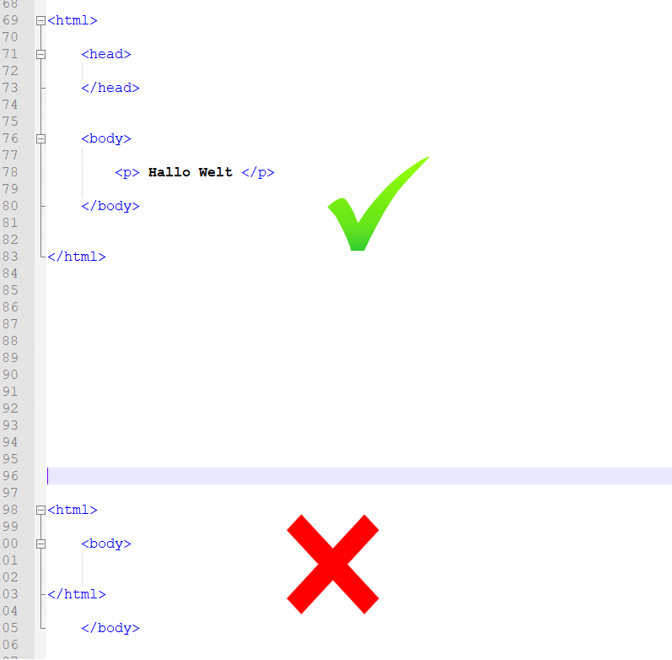
Wie ist html code aufgebaut
- Funktioniert mit sogenannten Tags
- <html> </html>
bis auf einige wenige Ausnahmen muss ein Geöffnetes Tag (<html>) auch wieder geschlossen werden (</html>)
Tag können innerhalb von anderen Tags stehen
Tags dürfen nicht ineinander übergreifen

Slide 4
Anwendung in der PRaxis
Erstelle eine Datei mit dem Namen „index.html“

